Slide 1
화면 설계
1조 : 안준섭, 서지연, 정혁준, 신선

Slide 2
유저 모드

Slide 3
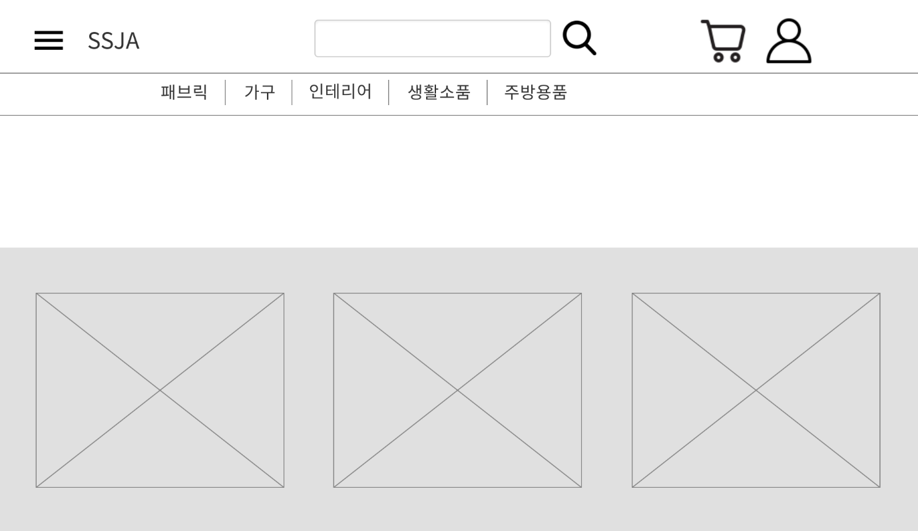

공통 요소
1
항목 | 설명
1 | 메뉴, 로고, 검색, 장바구니 아이콘, 마이 페이지 아이콘이 있다. 장바구니, 마이 페이지는 비회원이 클릭 시 로그인 페이지로 이동한다
2 | 상품 카테고리들로 구성된다 카테고리 항목에 마우스를 올리면 하위 카테고리가 노출된다
3 | 본문 내용을 수록하는 공간
4 | 웹 사이트 정보 및 관련 링크 제공
2
3
4
*로그인, 회원 가입을 제외한 모든 화면에서 활용

Slide 4
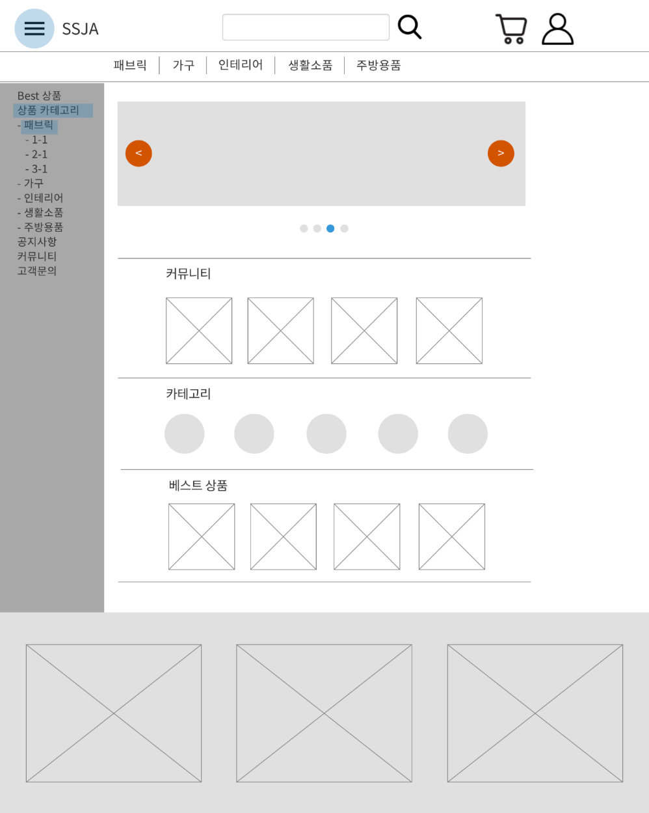
공통 요소 ㅡ 메뉴 사이드바
1
항목 | 설명
1 | 메뉴 버튼을 클릭하면 본문 영역의 빈 칸에 사이드 바가 출력된다 사이드 바는 왼쪽 본문 영역을 차지하며, 본문 영역과 높이가 같다
2 | 사이드 바에 있는 항목들을 클릭하면 해당 페이지로 이동 상품 카테고리를 클릭 시 하위 카테고리 노출 하위 카테고리를 클릭 시 세부 카테고리 노출 세부 카테고리를 클릭 시 해당 페이지로 이동
2

Slide 5
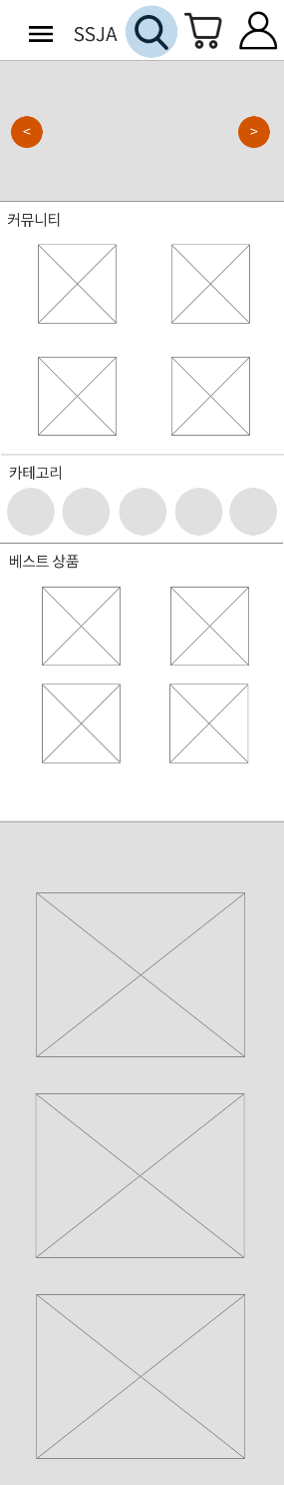
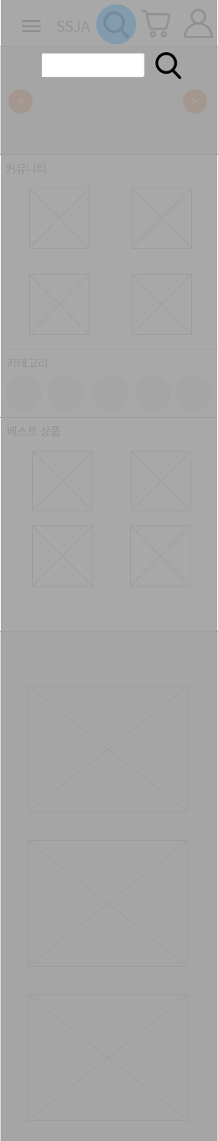
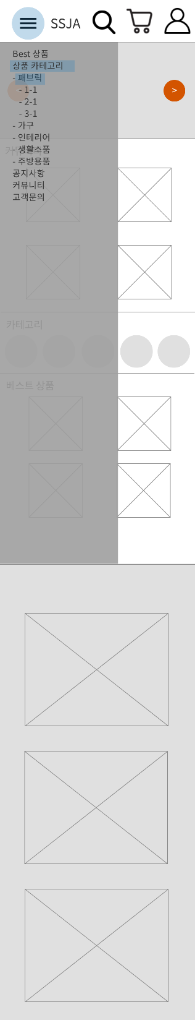
공통 요소 ㅡ 모바일 화면
1
항목 | 설명
1 | 검색 창은 하나의 아이콘으로 변경된다 해당 아이콘 클릭 시 검색 창이 출력되어 검색을 진행할 수 있다
2 | 본문 영역 빈 공간을 차지하던 사이드바는 본문 전체를 기준으로 왼쪽 공간을 차지하게 된다
3 | 하단의 정보는 단락 별로 출력된다
2
3

Slide 6
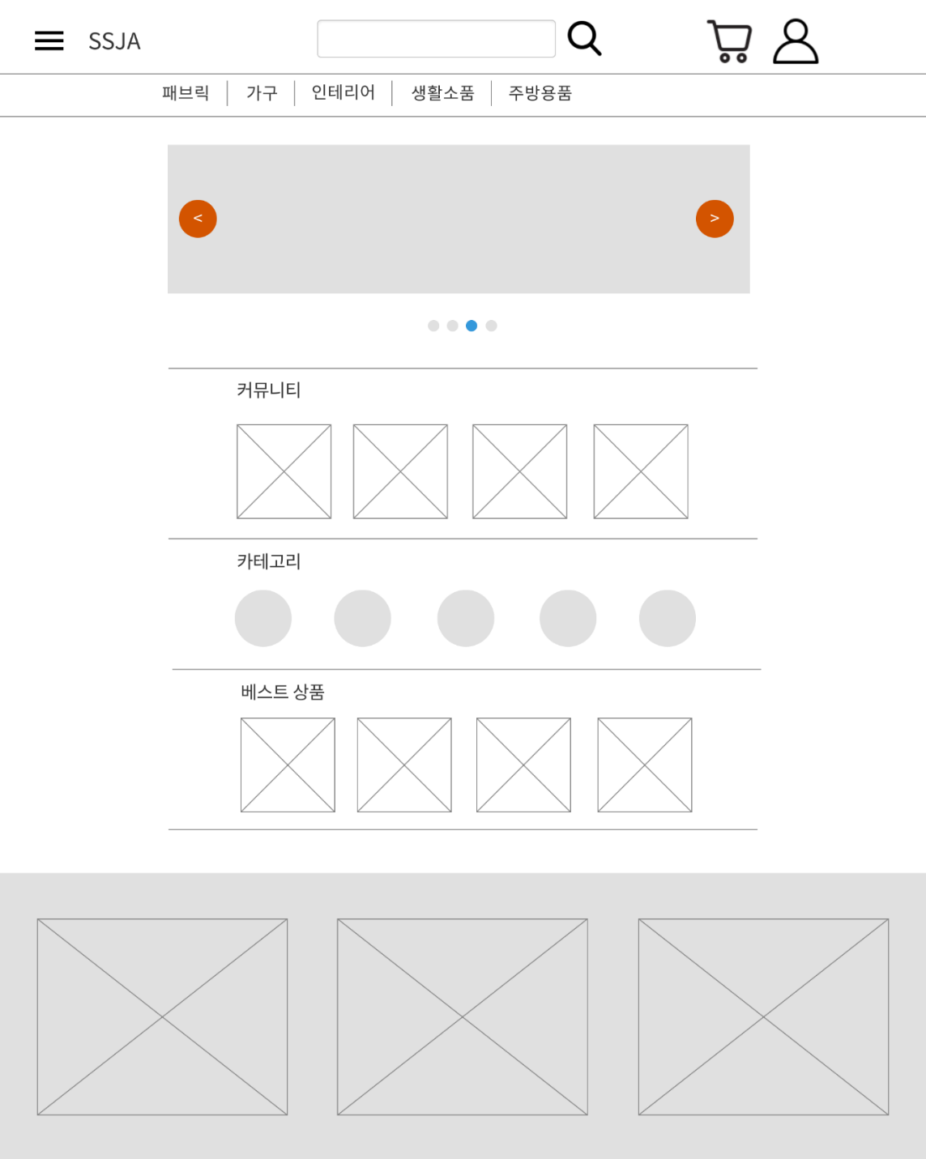
기본 화면
항목 | 설명
1 | 배너 현재 진행 중인 이벤트 목록 출력 시간이 지나면 자동으로 다음 페이지 이동
2 | 조회수가 높은 순서대로 커뮤니티 글 확인 가능 4개의 목록이 한 행에 노출된다
3 | 상품 카테고리 아이콘
4 | 구매 횟수가 가장 높은 상품들을 순서대로 확인 가능 4개의 목록이 한 행에 노출된다
1
2
3
4

Slide 7
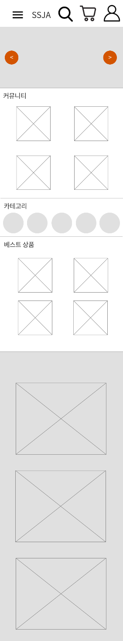
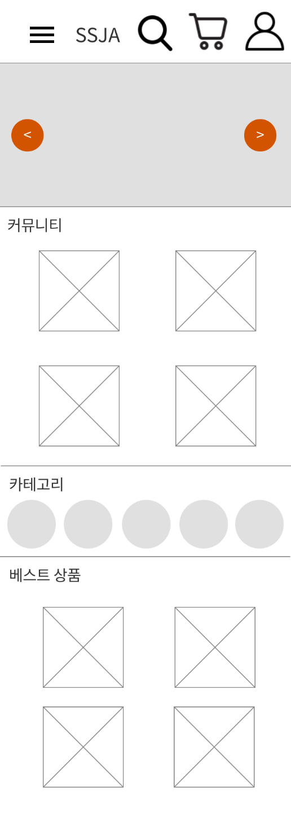
기본 화면 ㅡ 모바일
항목 | 설명
1 | 일정 공간을 차지하던 배너가 화면 너비의 100%를 차지하게 된다
2 | 커뮤니티는 한 행당 2개, 총 2행으로 나눠서 보여준다
3 | 베스트 상품은 한 행당 2개, 총 2행으로 나눠서 보여준다
1
2
3

Slide 8
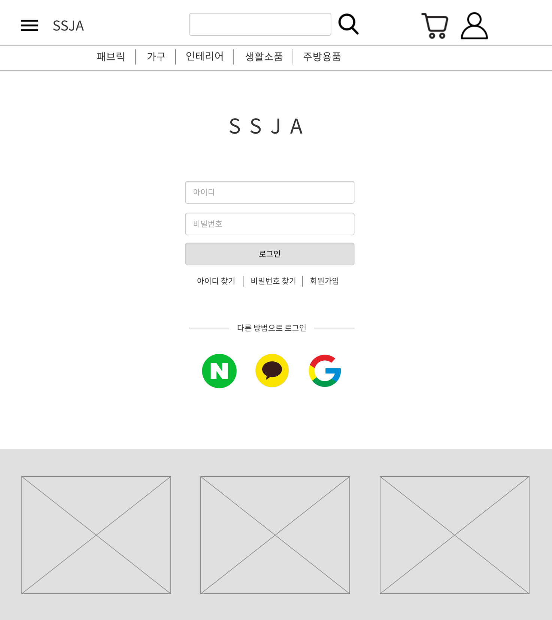
로그인
항목 | 설명
1 | 큰 사이즈의 로고를 클릭하면 기본 화면으로 이동한다
2 | 등록된 아이디, 비밀번호가 있을 경우 일반 로그인이 가능하다 회원가입은 이 페이지에서만 가능
3 | 소셜 로그인은 네이버, 카카오톡, 구글 로그인을 지원한다
1
2
3

Slide 9
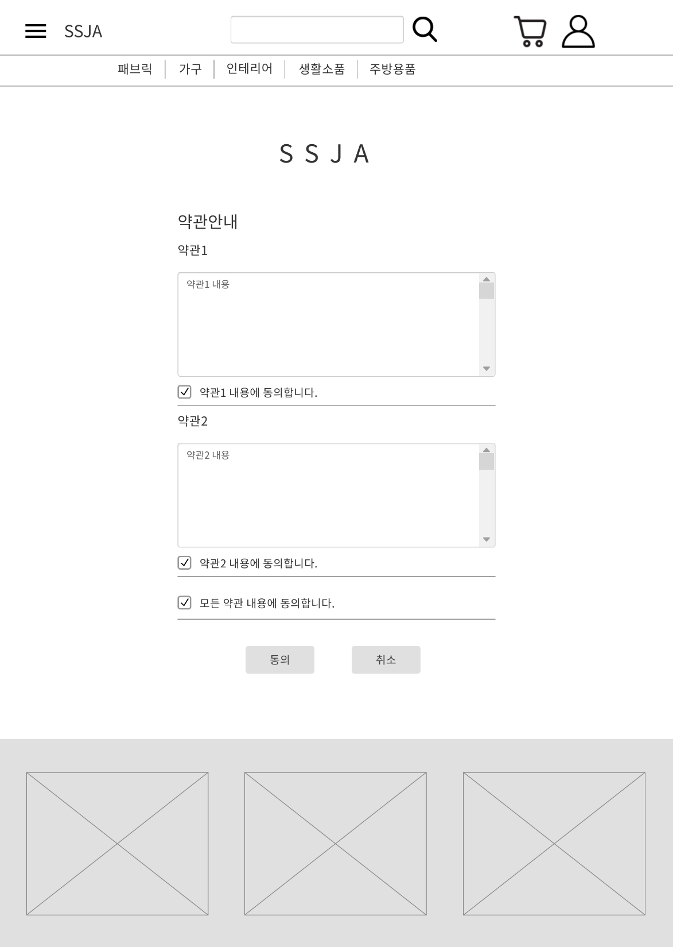
회원가입 ㅡ 약관안내
항목 | 설명
1 | 모든 약관 동의를 체크하면 모든 약관이 체크된다 약관 하나라도 체크가 해제되면, 모든 약관 동의도 체크가 해제된다 약관을 일일이 체크하는 경우, 모든 약관이 체크된 상태라면 모든 약관 동의도 체크된다
2 | 모든 약관을 체크하지 않은 상태에서는 동의 버튼이 비활성화 된다 약관 내용 체크가 모두 되어 있는 상태라면 동의 버튼이 활성화된다
1
2

Slide 10
회원가입 ㅡ정보입력
항목 | 설명
1
2
3
1
2
3

Slide 11
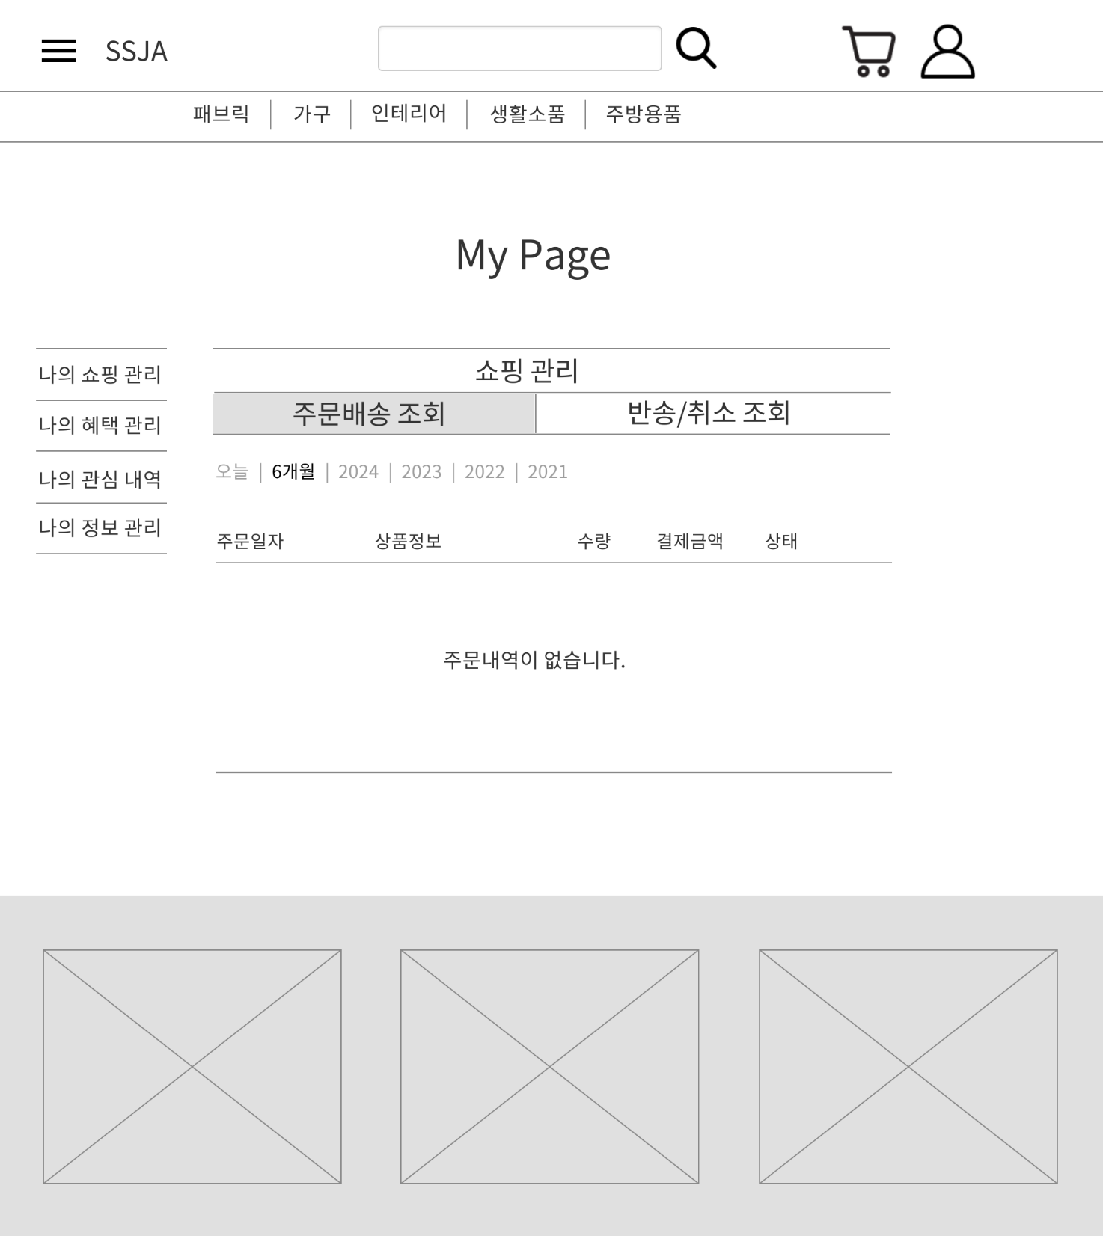
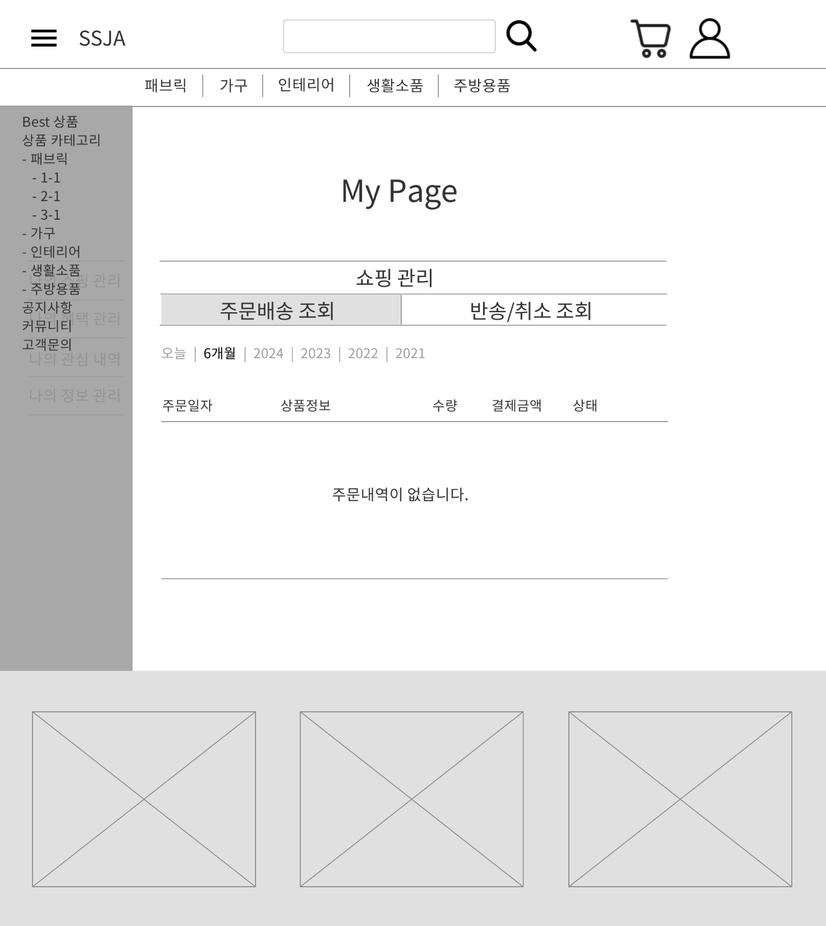
마이페이지
항목 | 설명
1 | 마이 페이지에 들어오면 마이 페이지 전용 사이드 바를 확인할 수 있다 해당 상태에서 메뉴 사이드 바를 열면 메뉴 사이드 바가 출력된다
2 | 마이 페이지 전용 사이드 바를 클릭 시 나타나는 본문 내용 기본적으로 ‘나의 쇼핑 관리’ 출력
1
2

Slide 12
주문결제
항목 | 설명
1
2
3
1
2
3

